Slide 1


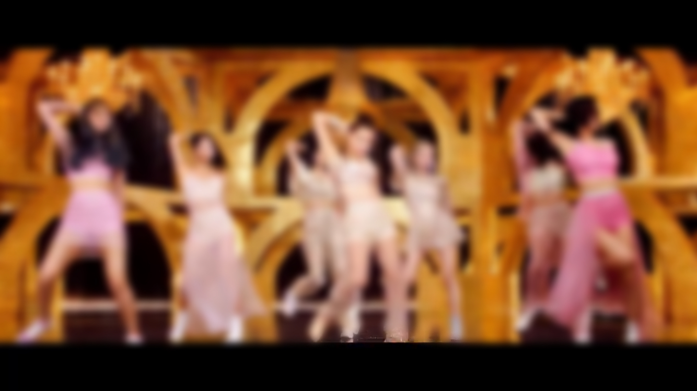

Slide 2
NUGUDEORA...?

Slide 3
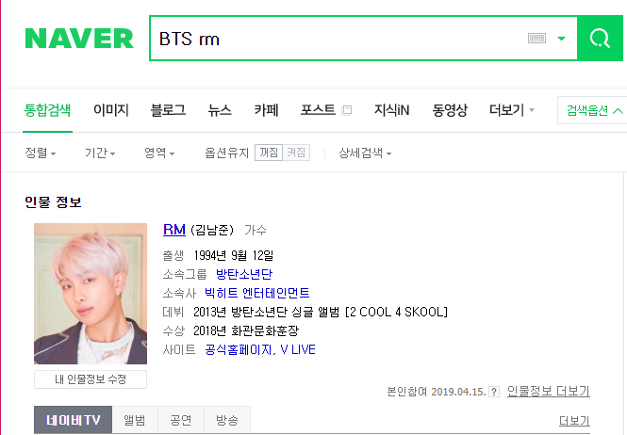
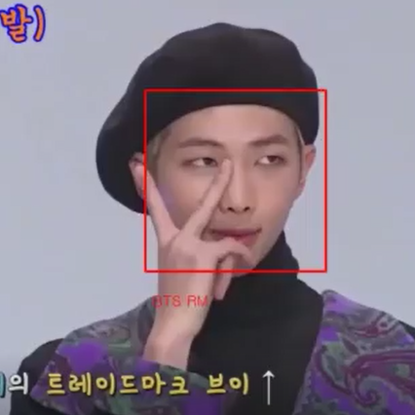
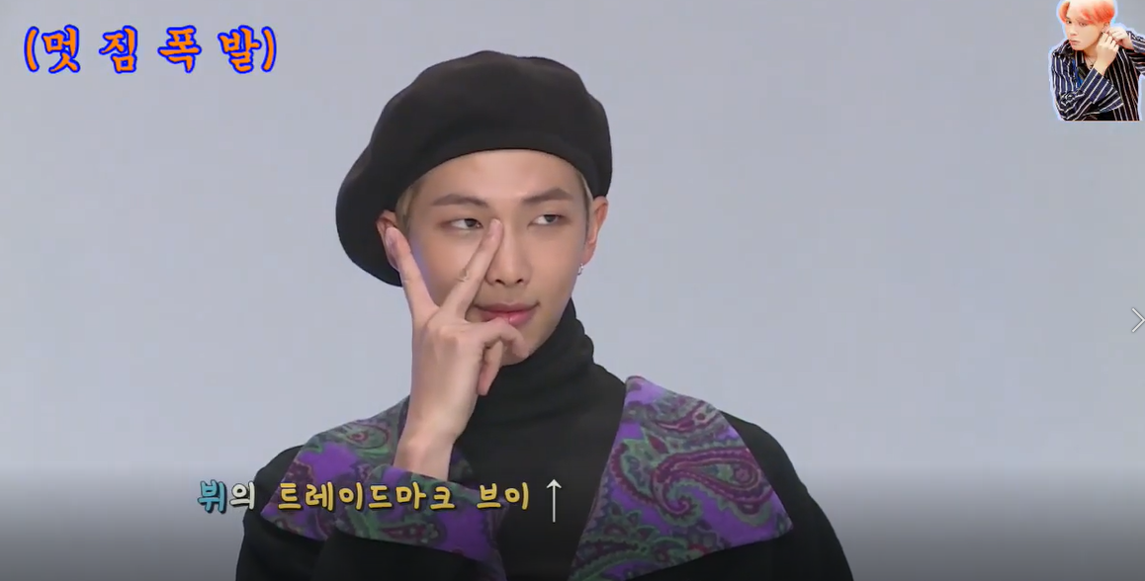
NUGUDEORA

Slide 4
NUGUDEORA
01 _ 데이터 수집
02 _ 데이터 전처리
03 _ 데이터 학습
04 _ 모델 적용
05 _ 개선점
NUGUDEORA

Slide 5
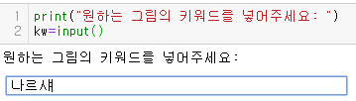
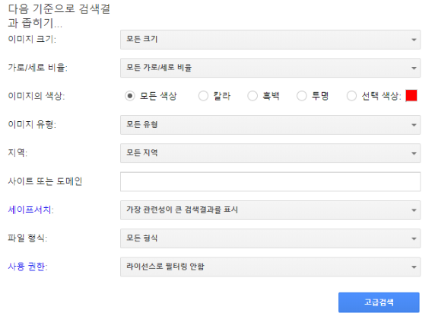
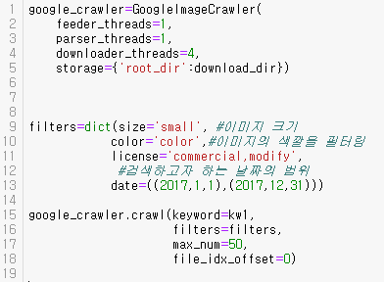
1. 데이터 수집
GoogleImageCrawler

Slide 6
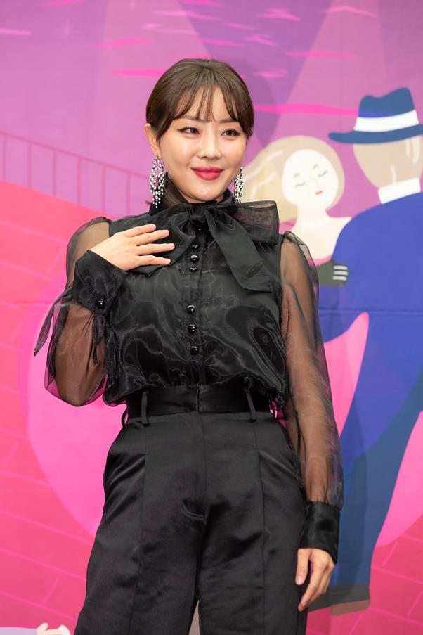
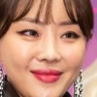
1. 데이터 수집
Face ROI
100*100 px

Slide 7
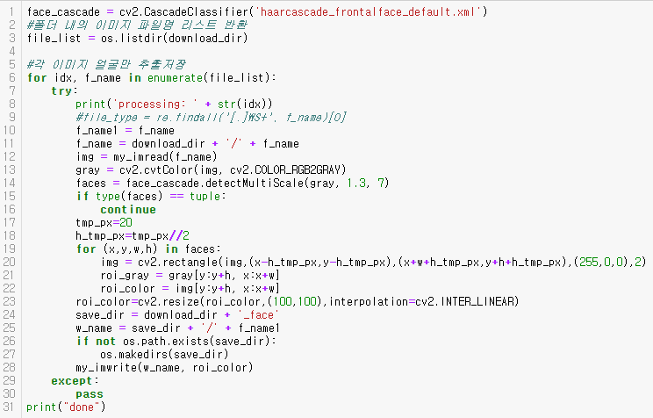

1. 데이터 수집
Face ROI

Slide 8
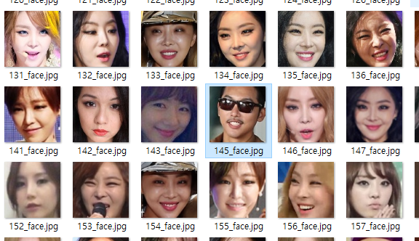
1. 데이터 수집
Face ROI

Slide 9
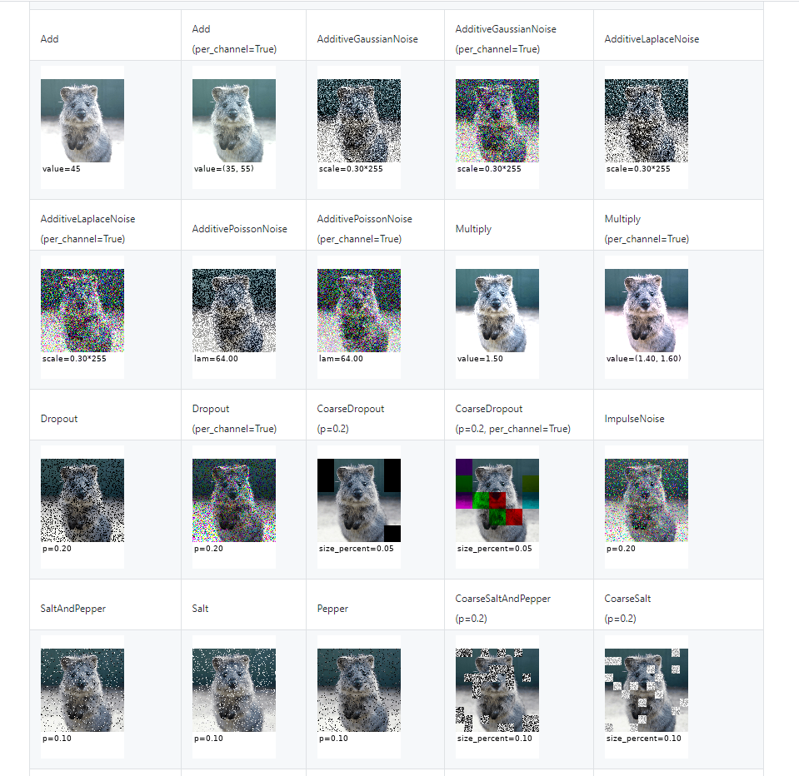
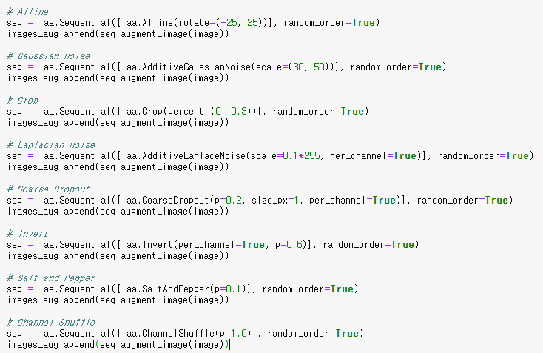
2. 데이터 전처리
Data Argumentation

Slide 10
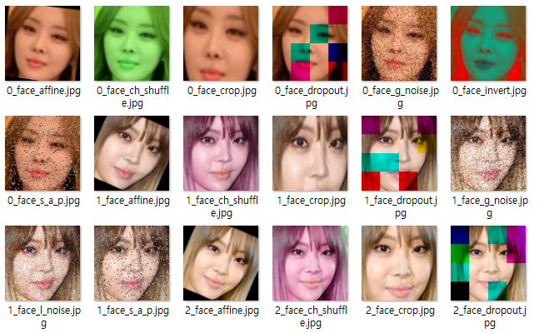
2. 데이터 전처리
Data Argumentation

Slide 11
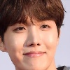
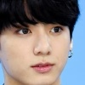

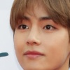
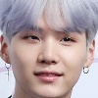
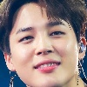
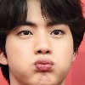
3. 데이터 학습
Model
(100,100,3)
(100,100,32)
(50,50,32)
(50,50,64)
(25,25,64)
(1,1,40000)
(1,1,256)
(1,1,7)
1x1
2x2
1x1
2x2
C1 layer
32 Maps
Kernel : 1x1
MP1 layer
Kernel : 2x2
C2 layer
64 Maps
Kernel : 1x1
MP2 layer
Kernel : 2x2
Input layer
Dense
Dense
Classification

Slide 12
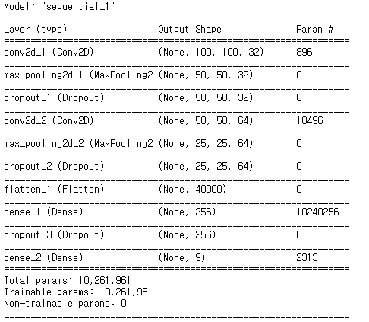
3. 데이터 학습
Sequential

Slide 13
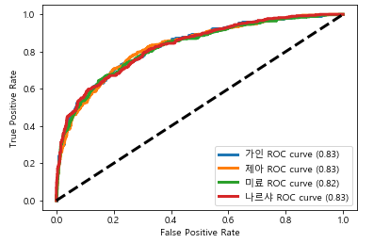
3. 데이터 학습
ROC curve

Slide 14
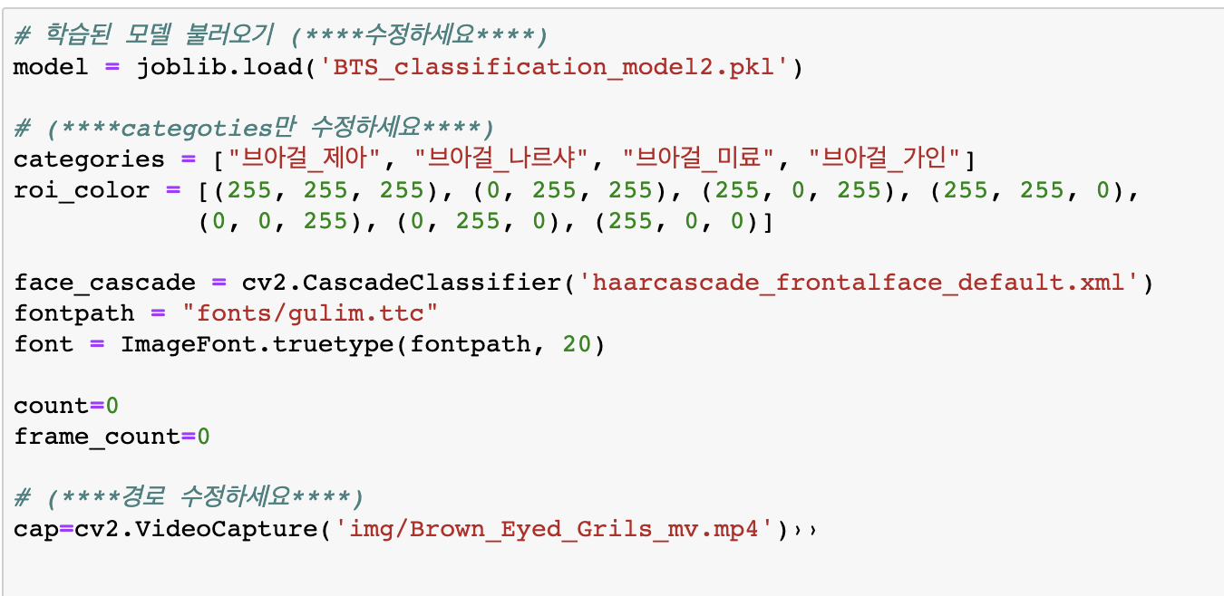
4. 모델 적용
저장된 모델 불러오기

Slide 15
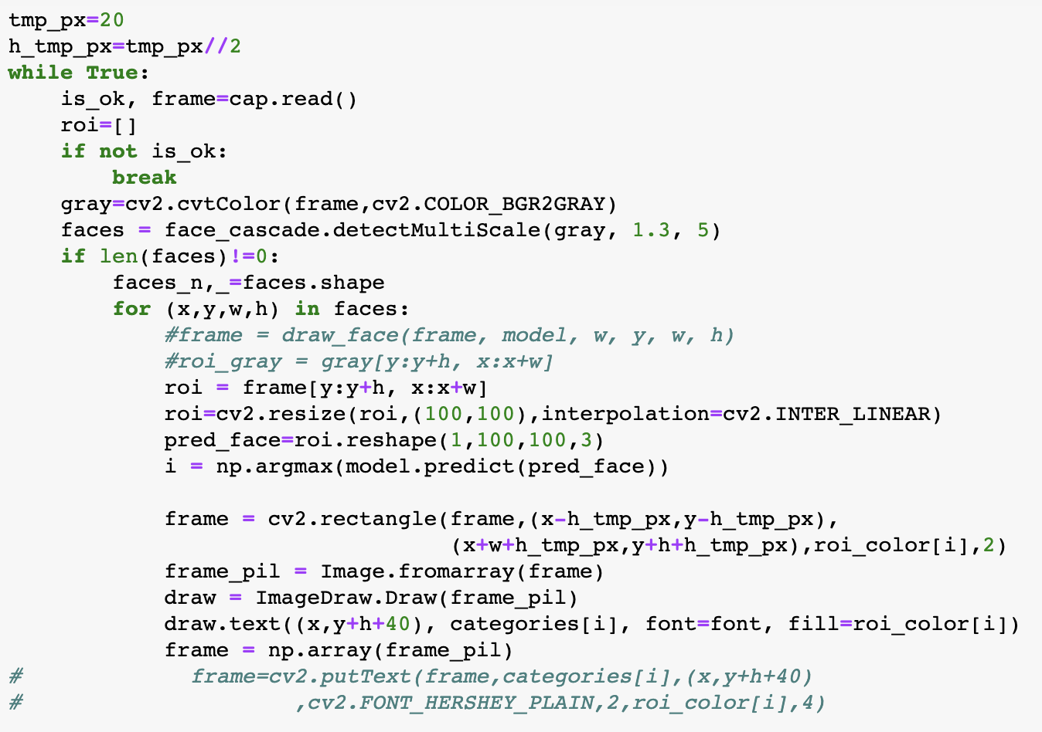
4. 모델 적용
지정한 영상에 모델 적용

Slide 16
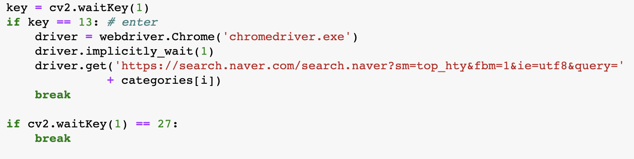
4. 모델 적용
‘Enter’키를 통해 원하는 인물 검색

Slide 17
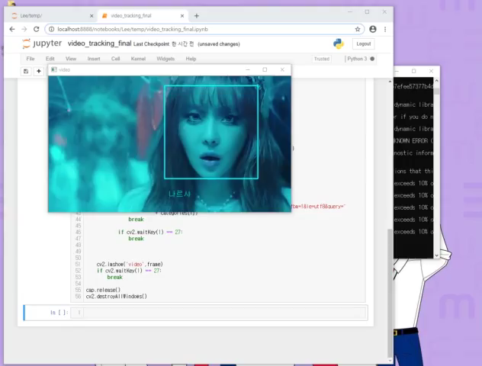
4. 모델 적용
‘Enter’키를 통해 원하는 인물 검색

Slide 18
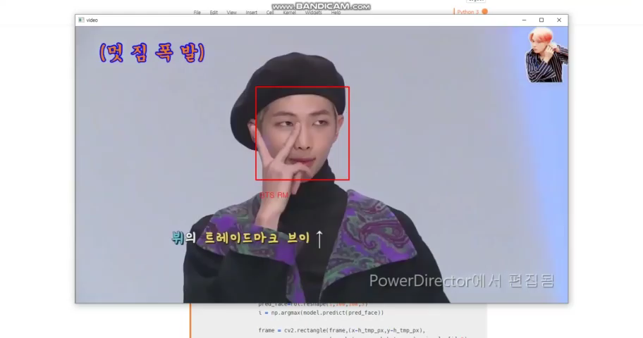
4. 모델 적용
‘Enter’키를 통해 원하는 인물 검색

Slide 19


5. 개선점
개선해야 할 2가지 문제
이미지 데이터 수집
최적화된 모델 선정
다양한 표정을 가진 사진 데이터가
학습시키기에 부족함
임의의 모델을 만들어서 적용했기 때문에
최적화된 모델을 찾아야 함

Slide 20
감사합니다.

